Slide 1
HIPI
20175125 김지호
20175130 박건우

Slide 2
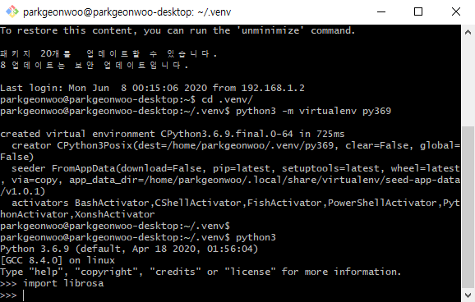
Jetson librosa(설치완료)
가상환경에서 설치 이후 python에 들어가 import librosa를 하더라도 모듈에 이상이 없음을 나타내고 있
음

Slide 3
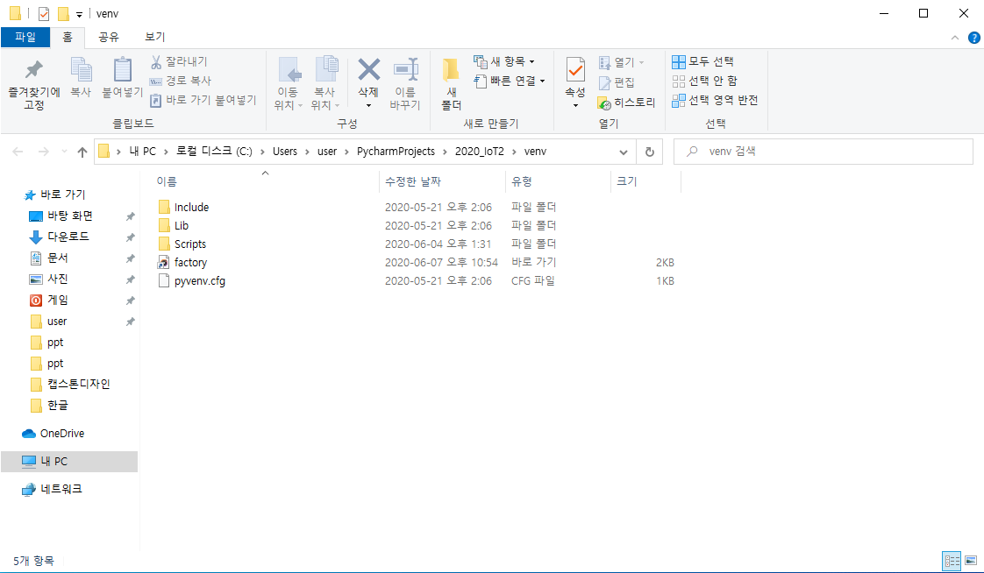
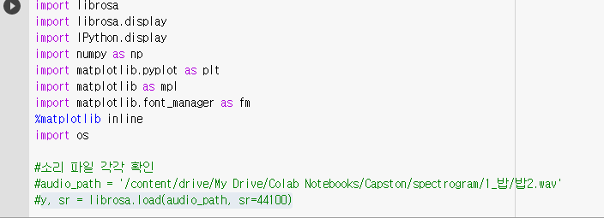
현재 하고 있는 jetson부분
Librosa 코드를 받아서 현재 jetson에
돌려보기 위해 시행착오중,문제는 가상환경
상대 경로나 절대 경로를 찾는 것을 몰라 난관

Slide 4
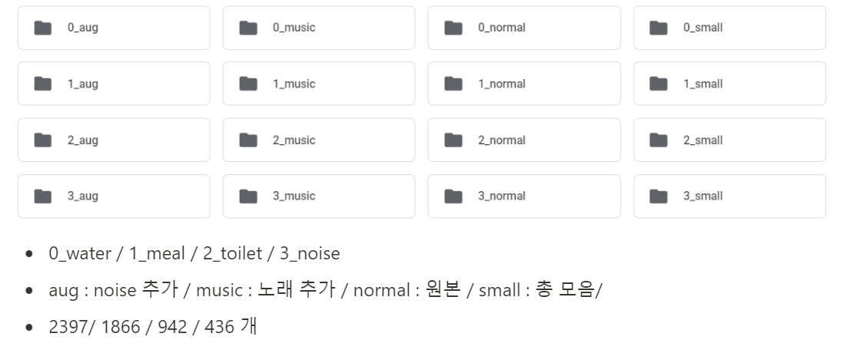
데이터 정리

Slide 5
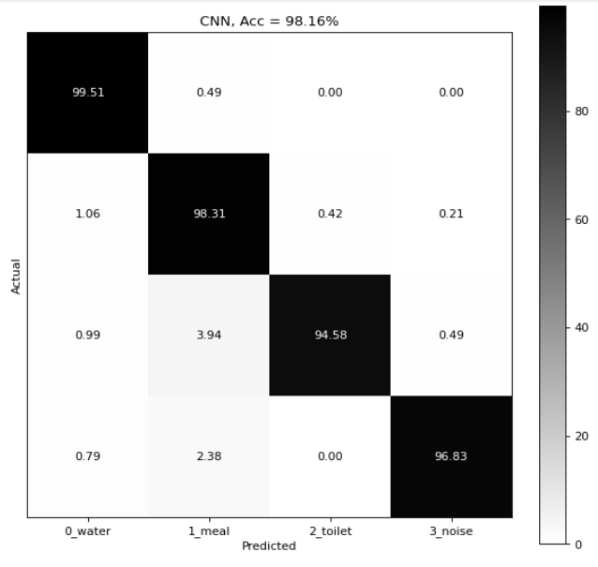
모델 생성
정확도 : 0.9815602898597717

